Slide 1
Gliederung Kapitel 1 – Einführung
1.1 Entwurfsautomatisierung in der Elektronik (EDA)
1.2 Hinweise
1.3 Bedeutung der Entwurfsautomatisierung
1.4 Entwicklung der Entwurfsautomatisierung
1.5 Übersicht über den Entwurfsprozess
1.6 Entwurfsstile
1.7 Layoutebenen
1.8 Entwurfsregeln
1.9 Layoutsynthese als Optimierungsproblem
1.10 Rechenkomplexität der Layoutsynthese
1.11 Einteilung von Entwurfsalgorithmen
1.12 Lösungsqualität von Entwurfsalgorithmen
1.13 Graphentheoretische Grundbegriffe (Selbststudium)
1.14 Häufig verwendete Layoutbegriffe (Selbststudium)

Slide 2
1.1 Entwurfsautomatisierung in der Elektronik (EDA)
Entwurfsautomatisierung = Electronic Design Automation (EDA):
Entwicklung von Methoden, Algorithmen und Datenstrukturen zur Automatisierung des Entwurfs elektronischer Baugruppen
(Schaltkreise, Hybridbaugruppen, Leiterplatten)
Einsatz von Computerprogrammen (Software) beim Entwurf einer elektronischen Baugruppe

Slide 3
1.1 Entwurfsautomatisierung in der Elektronik (EDA)
Herausbildung der EDA-Industrie in den 80er und 90er Jahren, heutiger geschätzter Jahresumsatz 5 Milliarden US-Dollar
  „Sonderstatus“: ca. 100.000 Designer/CAD-Tool-Nutzer weltweit,
  damit pro Designer 50.000 US-Dollar Werkzeugausgabe pro Jahr
Bedeutendste EDA-Firmen: Cadence, Synopsys, Mentor
Wichtige Konferenzen:
  Design, Automation and Test in Europe (DATE)
  Design Automation Conference (DAC)
  International Conference on Computer-Aided Design (ICCAD)
  PCB Design Conference West/East

Slide 4
1.2 Hinweise
Layoutsynthese: automatisierte Überführung einer Netzliste in die Layoutdarstellung, dabei Nutzen von Bibliotheks- und Technologieinformationen
Behandlung von Algorithmen zur Automatisierung der Layoutsynthese, also „Wie funktionieren Programme zum Entwurf einer elektronischen Baugruppe? Wie werden diese Programme erstellt, wie kann man sie modifizieren?“
Überwiegend Methoden der Layoutsynthese von digitalen Schaltungen, da höherer Automatisierungsgrad als bei analogen Schaltungen
Berücksichtigung aller Hierarchie-Ebenen von elektronischen Baugruppen (Schaltkreise, Multichip-Module, Leiterplatten), jedoch Fokusierung auf den Schaltkreis-Bereich

Slide 5
1.2 Hinweise
Notwendigkeit von EDA-Kenntnissen
EDA-Firmen: Software-Entwickler (Tool-Entwickler)
Entwicklung von Strategien, Algorithmen sowie Software zur Erstellung und Weiterentwicklung von Entwurfswerkzeugen
Firmen der Elektrotechnik/Elektronik:
  CAD-Tool-Manager in einer Unterstützungsabteilung (Tool-Support) für den IC/LP-Entwurf
  Anwender eines CAD-Tools (z.B. in einer Entwicklungsabteilung für den Schaltkreisentwurf)
    Entwicklung von Strategien, Algorithmen und Software zur Anpassung der kommerziell erworbenen Entwurfswerkzeuge an die konkreten Aufgabenstellungen innerhalb der Firma

Slide 6
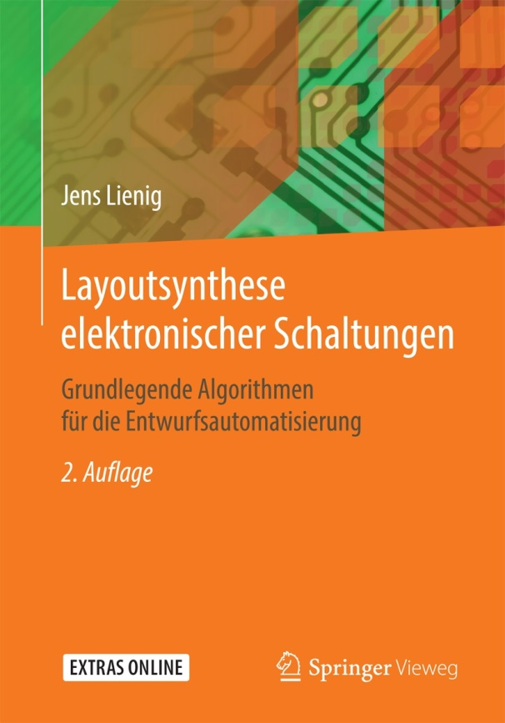
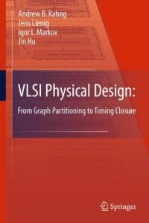
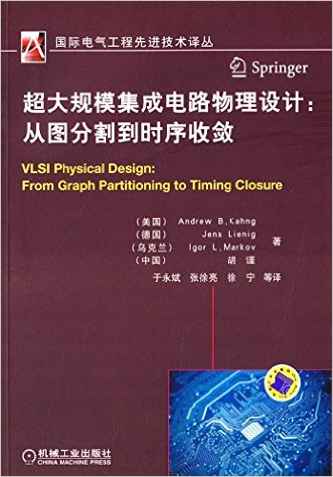
1.2 Hinweise
Literatur
J. Lienig: „Layoutsynthese elektronischer Schaltungen – Grundlegende Algorithmen für die Entwurfsautomatisierung“, Springer Verlag, 2006, 2016

Slide 7
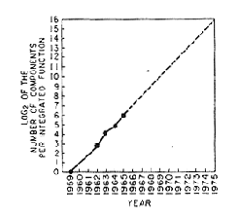
1.3 Bedeutung der Entwurfsautomatisierung: Moore‘s Law
Moore’s Law
1965 stellte Gordon Moore (Fairchild) fest, dass sich die Anzahl der Transistoren in einer integrierten Schaltung alle 12 Monate verdoppelt. 10 Jahre später präzisierte er seine Aussagen dahingehend, dass diese Verdopplung aller 18 Monate eintritt, was als Moore’s Law in die Geschichte einging.
Quelle: Moore: „Cramming more components onto integrated circuits"
Electronics, Vol. 38, No. 8, 1965

Slide 8
1.3 Bedeutung der Entwurfsautomatisierung: Entwurfsschere
Potential Design Complexity and Designer Productivity
10 000
1 000
100
10
1
0.1
0.01
0.001
100 000
10 000
1 000
100
10
1
0.1
0.01
Logic Tr./Chip
Tr./Staff-Month
Equlvalent Added Complexity
1981
1983
1985
1987
1989
1991
1993
1995
1997
1999
2001
2003
2005
2007
2009
58% Yr. compounded
Complexity growth rate
Design Complexity
Logic Transistors per Chip
(Million)
Designer Productivity
(1000) Trans./Staff - Month
21% Yr. compound
Productivity growth rate
Nach SIA Roadmap

Slide 9
1.4 Entwicklung der Entwurfsautomatisierung
Framework/Komplett-Systeme
4. Generation
Customer/
Vendor
Partnerships
Point-Tool-Systeme
3. Generation
Cadence
Mentor
Synopsys
UNIX
Workstations
Angepasste Systeme
2. Generation
Daisy
Mentor
Valid
Dedicated
Workstations
In-House-Systeme
1. Generation
SPICE
CADAT
CALMA, CV
Mainframes
1975
1980
1985
1990
1995
2000

Slide 10
Kapitel 1 – Einführung
1.1 Entwurfsautomatisierung in der Elektronik (EDA)
1.2 Hinweise
1.3 Bedeutung der Entwurfsautomatisierung
1.4 Entwicklung der Entwurfsautomatisierung
1.5 Übersicht über den Entwurfsprozess
1.6 Entwurfsstile
1.7 Layoutebenen
1.8 Entwurfsregeln
1.9 Layoutsynthese als Optimierungsproblem
1.10 Rechenkomplexität der Layoutsynthese
1.11 Einteilung von Entwurfsalgorithmen
1.12 Lösungsqualität von Entwurfsalgorithmen
1.13 Graphentheoretische Grundbegriffe
1.14 Häufig verwendete Layoutbegriffe

Slide 11
1.5 Übersicht über den Entwurfsprozess
Systemspezifikation
Architekturentwurf
ENTITY test is
port a: in bit;
Verhaltensentwurf
Logischer Entwurf
end ENTITY test;
Schaltungsentwurf
Layoutsynthese
Layoutverifikation
Herstellung
Verpackung/Test
Chip

Slide 12
1.5 Übersicht über den Entwurfsprozess
Systemspezifikation
Architekturentwurf
ENTITY test is
port a: in bit;
Verhaltensentwurf
Logischer Entwurf
Partitionierung
end ENTITY test;
Schaltungsentwurf
Floorplanning
Layoutsynthese
Platzierung
Layoutverifikation
Verdrahtung
Herstellung
Kompaktierung
Verpackung/Test
Chip

Slide 13
1.5.5 Layoutsynthese
Überführung einer Netzliste unter Nutzung von Technologie- und Bibliotheksinformationen in die reale geometrische Abbildung einer Schaltung
Partitionierung
Floorplanning
Layoutsynthese
Platzierung
Verdrahtung
Kompaktierung

Slide 14
1.5.5 Layoutsynthese
Überführung einer Netzliste unter Nutzung von Technologie- und Bibliotheksinformationen in die reale geometrische Abbildung einer Schaltung
Bibliothek
Gegeben sei eine Menge von Zellen/Bauelementen und eine Menge von Verbindungen zwischen ihnen (Netzliste) sowie technologische und Zellen/Bauelemente-Informationen
Gesucht ist eine optimierte Platzierung der Zellen/Bauelemente und die Ausführung der Verbindungen zwischen ihnen (Verdrahtung) unter Beachtung von Randbedingungen und Optimierungszielen

Slide 15
1.5.5 Layoutsynthese
Layoutsynthese ist immer technologieabhängig, d.h. die genauen Details hängen von den Entwurfsregeln (Design Rules) der jeweiligen Zieltechnologie ab
Entwurfsregeln: abgeleitet aus den Grenzwerten des technologischen Implementierungsprozesses und den elektrischen Eigenschaften des verwendeten Materials

Slide 16
1.5.5 Layoutsynthese
Layoutsynthese bestimmt im Wesentlichen die Leistungsfähigkeit des zu erstellenden Schaltkreises, seine Fläche, die Zuverlässigkeit sowie die Ausbeute des Herstellungsprozesses (Yield)
Beispiele:
  Leistungsfähigkeit: Lange Verbindungsleitungen bedingt wesentliche Signalverzögerungen
  Fläche: „Schlecht“ platzierte Module bedingen unnötig große Verdrahtungsflächen
  Zuverlässigkeit: Große Anzahl von Vias (Durchkontaktierungen) bedingen höhere Defektraten
  Ausbeute: Je größer die Chipfläche, desto geringer ist die Ausbeute von funktionalen Schaltkreisen

Slide 17
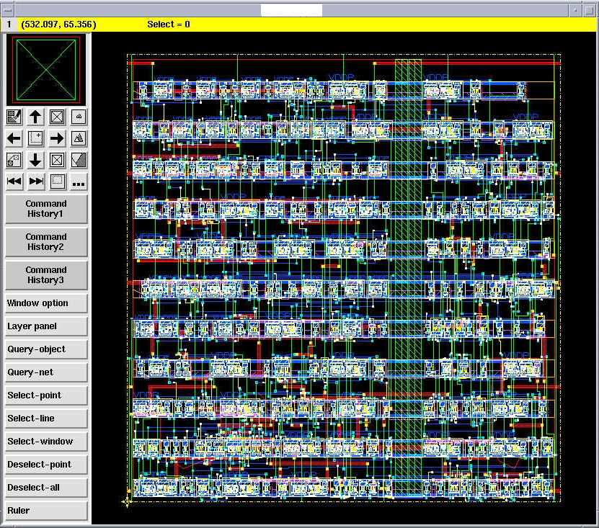
1.5.5 Layoutsynthese: Digitalentwurf

Slide 18
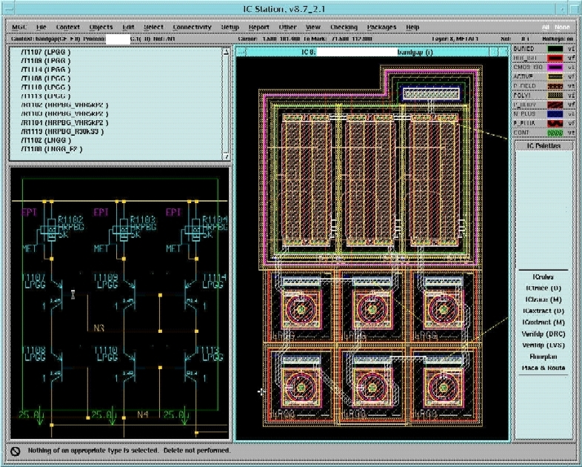
1.5.5 Layoutsynthese: Analogentwurf

Slide 19
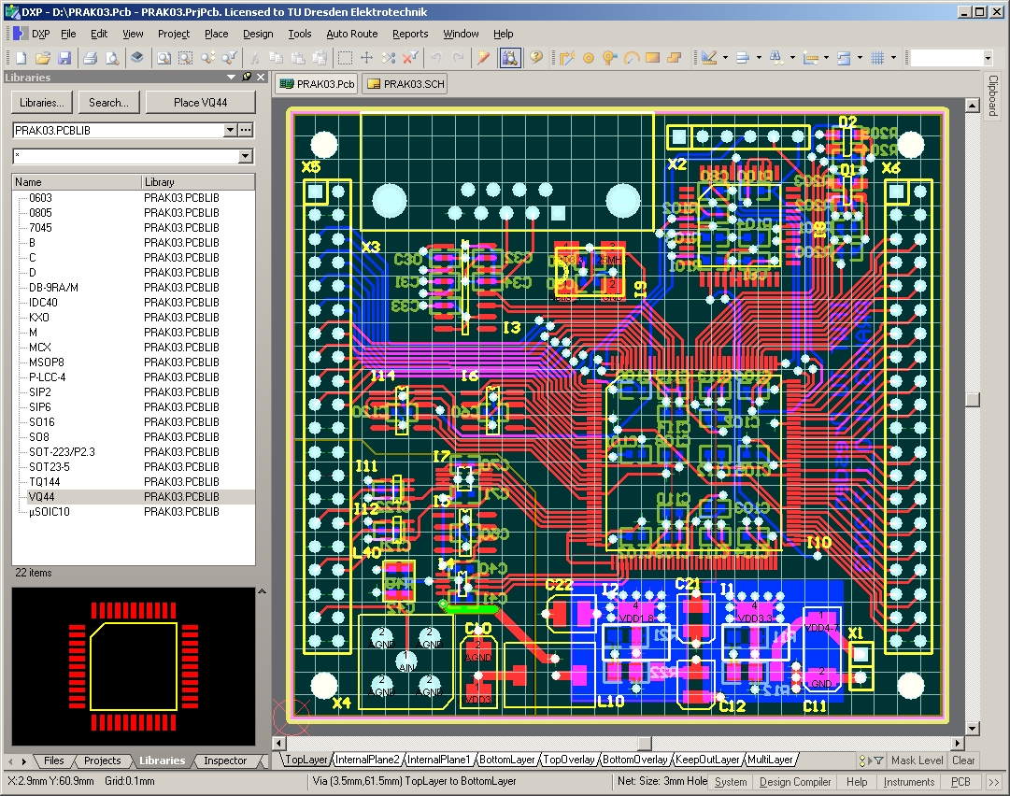
1.5.5 Layoutsynthese: Leiterplattenentwurf

Slide 20
Kapitel 1 – Einführung
1.1 Entwurfsautomatisierung in der Elektronik (EDA)
1.2 Hinweise
1.3 Bedeutung der Entwurfsautomatisierung
1.4 Entwicklung der Entwurfsautomatisierung
1.5 Übersicht über den Entwurfsprozess
1.6 Entwurfsstile
1.7 Layoutebenen
1.8 Entwurfsregeln
1.9 Layoutsynthese als Optimierungsproblem
1.10 Rechenkomplexität der Layoutsynthese
1.11 Einteilung von Entwurfsalgorithmen
1.12 Lösungsqualität von Entwurfsalgorithmen
1.13 Graphentheoretische Grundbegriffe
1.14 Häufig verwendete Layoutbegriffe

Slide 21
1.6 Entwurfsstile
Kundenspezifischer Entwurfsstil (Full-custom approach): Layoutelemente werden manuell entworfen und lassen sich auf der gesamten zur Verfügung stehenden Layoutfläche platzieren („randbedingungsfrei“).
Standardisierter Entwurfsstil (Semi-custom approach): Layoutelemente besitzen eine vorgegebene Struktur bzw. Anordnung, um die Komplexität der Layoutsynthese zu reduzieren.
  Zellenbasierter Entwurf, wie der Standardzellen- und Makrozellen-Entwurf (vorgefertigte Zellen aus Bibliotheken)
  Arraybasierter Entwurf, wie der Entwurf von Gate-Arrays bzw. Field Programmable Gate-Arrays (FPGAs)
  (vorgefertigte Zellen, die schon angeordnet sind)

Slide 22
Vdd
Kontakt
Metallebene
Vdd
IN2
Polyebene
IN2
IN1
OUT
OUT
Diffusionsschicht
IN1
p-Kanal-
Transistor
GND
n-Kanal-
Transistor
GND
IN1
IN2
OUT
NAND-Gatter in CMOS-Technologie

Slide 23
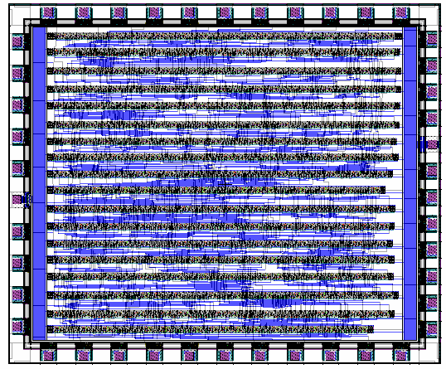
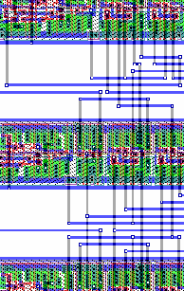

Vdd
Kontakt
Metallebene
Vdd
IN2
Polyebene
IN2
IN1
OUT
OUT
Diffusionsschicht
IN1
p-Kanal-
Transistor
GND
n-Kanal-
Transistor
GND
IN1
IN2
OUT
Power (Vdd)-Rail
Ground (GND)-Rail

Slide 24
1.6.2 Standardzellen-Entwurf
Standard-zellen
A
Padzelle
Vdd
Durchgangszelle
Verdrahtungs-
kanäle
GND
Versorgungspad
(Masse, Ground)
A‘

Slide 25
1.6.3 Makrozellen-Entwurf
RAM
Padzelle
PLA
Vdd
RAM
Verdrahtungs-bereiche
GND
Versorgungspad
(Masse, Ground)
Standardzellenblock
PLA

Slide 26
1.6.4 Gate-Array-Entwurf
Padzelle
Vdd
Switchbox
GND
Versorgungspad
(Masse, Ground)
Horizontaler Kanal
Vertikaler Kanal

Slide 27
1.6.4 Gate-Array-Entwurf: FPGA
Zelle, logischer Block
LB
LB
LB
LB
LB
LB
LB
LB
Switchbox
SB
SB
SB
SB
SB
SB
LB
LB
LB
LB
LB
LB
LB
LB
LB
SB
SB
SB
SB
SB
SB
LB
LB
LB
LB
LB
LB
LB
LB
LB

Slide 28
1.6.4 Gate-Array-Entwurf: FPGA
Zelle, logischer Block
LB
LB
LB
LB
LB
LB
LB
LB
Switchbox
Verbindung
SB
SB
SB
SB
SB
SB
LB
LB
LB
LB
LB
LB
LB
LB
LB
SB
SB
SB
SB
SB
SB
LB
LB
LB
LB
LB
LB
LB
LB
LB
LB

Slide 29
1.7 Layoutebenen
Inverter-Zelle
Vdd
Metal2
(metal2)
Kontakt
(contact cut)
Metal1
(metal1)
Via
(via)
Polyebene
(polysilicon)
Diffusionsschicht
(p/n diffusion)
GND
Externe Anschluss-
verdrahtung

Slide 30
1.8 Entwurfsregeln
Minimale Weitenregeln (Minimum width)
Minimale Abstandsregeln (Minimum separation)
Minimale Überlappungsregeln (Minimum overlap)
a
λ
Minimale Weite a
Minimaler Abstand b c d
Minimale Überlappung e
c
e
d
b
Lambda 

Slide 31
Kapitel 1 – Einführung
1.1 Entwurfsautomatisierung in der Elektronik (EDA)
1.2 Hinweise
1.3 Bedeutung der Entwurfsautomatisierung
1.4 Entwicklung der Entwurfsautomatisierung
1.5 Übersicht über den Entwurfsprozess
1.6 Entwurfsstile
1.7 Layoutebenen
1.8 Entwurfsregeln
1.9 Layoutsynthese als Optimierungsproblem
1.10 Rechenkomplexität der Layoutsynthese
1.11 Einteilung von Entwurfsalgorithmen
1.12 Lösungsqualität von Entwurfsalgorithmen
1.13 Graphentheoretische Grundbegriffe
1.14 Häufig verwendete Layoutbegriffe

Slide 32
1.9 Layoutsynthese als Optimierungsproblem
Layoutentwurf ist komplexes Optimierungsproblem mit verschiedenen Optimierungszielen, wie z.B. minimale Chipfläche A und minimale Verbindungslänge L
Optimierungsziele stehen häufig in Konkurrenz zueinander und sind mathematisch schwer fassbar, daher Abbildung als Zielfunktion (Kostenfunktion), wobei die einzelnen Ziele gewichtet eingehen, z.B.
Z = w₁ * A + w₂ * L
w₁ und w₂ sind Wichtungsfaktoren

Slide 33
1.9 Layoutsynthese als Optimierungsproblem
Bei der Layoutsynthese sind Randbedingungen einzuhalten
Technologische Randbedingungen werden aus der zur Herstellung benutzten Technologie und deren Grenzwerten abgeleitet
(technologisch bedingte Abstands-, Breiten- und Überlappungsregeln)
Beispiel: Minimale Breiten- und Abstandswerte
Elektrische Randbedingungen gewährleisten das angestrebte elektrische Verhalten der Baugruppe (auch funktionale Randbedingungen genannt)
Beispiel: Maximal erlaubte Signalverzögerung einer Verbindung
Entwurfsmethodische Randbedingungen werden eingeführt, um die Komplexität bzw. den Schwierigkeitsgrad des Entwurfs abzumildern
(auch geometrische Randbedingungen genannt)
Beispiel: Vorzugsrichtungen für die Verdrahtung

Slide 34
1.9 Layoutsynthese als Optimierungsproblem
Die wesentlichen Schwierigkeiten der Layoutsynthese bestehen in der Erfüllung einer Vielzahl von Optimierungszielen, wobei
die unterschiedlichen Optimierungsziele auch noch gegenläufig sein können (Beispiel: Minimierung der Verbindungslänge führt oft zur Erhöhung der Viaanzahl),
diese Zielstellungen bei gleichzeitiger strikter Einhaltung von unterschiedlichsten Randbedingungen angestrebt werden müssen
und
diese Randbedingungen sich (bedingt durch die Technologieentwicklung und damit erhöhten Schaltungsanforderungen) ständig erweitern und verschärfen.

Slide 35
1.9 Layoutsynthese als Optimierungsproblem
Schlussfolgerungen aus diesen Schwierigkeiten:
Jeder Entwurfsstil bedarf eigene Vorgehensweise zur Layouterstellung
(kein universelles Computerprogramm für die Layoutsynthese im Allgemeinen)
Einführung von entwurfsmethodischen Randbedingungen, wie z.B. Reihenanordnungen von Standardzellen mit Verdrahtungskanälen, und Ausnutzung dieser auf Kosten der Optimalität des Entwurfs
Aufsplittung des (Layout-)Entwurfs in verschiedene Teilprobleme („Entwurfsschritte“), die einzeln und sukzessive bearbeitet werden können
Einführung von Lösungsheuristiken, welche effektiv eine brauchbare Lösung finden anstelle von Lösungsmethoden, welche mit viel Aufwand globales Optimum anstreben

Slide 36
1.10 Rechenkomplexität der Layoutsynthese
Probleme der Layoutsynthese gehören zur Klasse der NP-harten Probleme:
Aufgrund der Komplexität des Entwurfsproblems und der damit verbundenen sehr großen Rechenzeiten können mit deterministischen Algorithmen keine optimalen Lösungen zeiteffektiv gefunden werden.
Beispiel: Platzierung von n Bauelementen derart hintereinander, dass die Gesamtverbindungslänge minimiert wird
  Lösungsraum besteht aus n! Möglichkeiten
  Wenn 1 µs pro Platzierungsermittlung benötigt wird, wären bei n = 20 Bauelementen 77 147 Jahre Rechenzeit nötig, um durch Einbeziehung aller Lösungen das Optimum zu ermitteln!

Slide 37
1.10 Rechenkomplexität der Layoutsynthese
Ausweg: Nutzung von heuristischen Algorithmen, die dem globalen Optimum möglichst nahe kommen.
Im Gegensatz zu einem „Brute-Force“-Algorithmus, der die beste aller denkbaren Lösungsmöglichkeiten anstrebt, sucht ein heuristischer Algorithmus unter Einbeziehung von möglichst intelligenten Methoden (Hilfswissen) nur einen Teil des Lösungsraumes ab.
Dabei kommt es darauf an, ein hinreichend gutes, nicht notwendig optimales Ergebnis in akzeptabler Zeit zu finden.

Slide 38
1.11 Einteilung von Entwurfsalgorithmen
Fast alle Algorithmen zur Entwurfsautomatisierung sind heuristische Algorithmen mit zwei Eigenschaften:
  zeiteffektives Verhalten und
  das Bestreben, eine Lösung so nahe wie möglich am
  (theoretischen bzw. angenommenen) Optimum zu erzielen.
Heuristische Algorithmen können in deterministische und stochastische Algorithmen eingeteilt werden
Auch Unterteilung in konstruktive und iterative Algorithmen möglich
Start mit einer Teillösung,
Hinzufügung weiterer Komponenten,
bis Endlösung vorliegt; eine hinzugefügte
Komponente wird nicht mehr modifiziert
Start mit einer kompletten Anfangslösung,
wiederholte Versuche der Qualitätsverbesserung,
bis zu einem Abbruchkriterium

Slide 39
1.11 Einteilung von Entwurfsalgorithmen
Aufgabe
Konstruktiver Algorithmus
Anfangslösung
Iterativer Algorithmus
N
Abbruchkriterium
erfüllt ?
Y
Ausgabe der besten Lösung

Slide 40
1.12 Lösungsqualität von Entwurfsalgorithmen
Da Nutzung von heuristischen Algorithmen, objektive Einschätzung der Lösungsqualität notwendig:
Ermittlung der Ergebnisabweichung vom Optimum, wenn optimale Lösung bekannt (z.B. bei kleinen Problemgrößen oder „künstlich erstellten“ Aufgaben)
Vergleich mit sog. „Benchmarks“, d.h. realen Layoutaufgaben mit bekannten und anerkannten Ergebnissen (unter Vorgabe konkreter Randbedingungen zur Sicherstellung der Vergleichbarkeit)

Slide 41
Kapitel 1 – Einführung
1.1 Entwurfsautomatisierung in der Elektronik (EDA)
1.2 Hinweise
1.3 Bedeutung der Entwurfsautomatisierung
1.4 Entwicklung der Entwurfsautomatisierung
1.5 Übersicht über den Entwurfsprozess
1.6 Entwurfsstile
1.7 Layoutebenen
1.8 Entwurfsregeln
1.9 Layoutsynthese als Optimierungsproblem
1.10 Rechenkomplexität der Layoutsynthese
1.11 Einteilung von Entwurfsalgorithmen
1.12 Lösungsqualität von Entwurfsalgorithmen
1.13 Graphentheoretische Grundbegriffe
1.14 Häufig verwendete Layoutbegriffe

Slide 42
1.13 Graphentheoretische Grundbegriffe
Graph
Geometrische Darstellung von Beziehungen zwischen einer Menge von
Elementen (Knoten) durch Kanten, welche jeweils zwei Knoten verbinden
Knoten
Kante
B
A
F
C
E
G
D
Graph

Slide 43
1.13 Graphentheoretische Grundbegriffe
Hypergraph
Besteht aus Knoten und Hyperkanten, die jeweils mehr als zwei
Knoten verbinden
Multigraph
Zwei Knoten können durch mehr mehrere Kanten verbunden
sein (z.B. Netzwichtung)
B
B
Hyperkante
D
A
A
E
F
C
C
Hypergraph
Multigraph

Slide 44
1.13 Graphentheoretische Grundbegriffe
Pfad
Beliebige zusammenhängende Kantenfolge in einem Graphen
Masche (Schleife)
Geschlossene, zum Ausgangspunkt zurückführende
zusammenhängende Kantenfolge
B
D
B
D
A
A
A
B
C
E
G
C
E
G
F
F
Pfad A-C-E-G
Maschen

Slide 45
1.13 Graphentheoretische Grundbegriffe
Gerichtete Graphen
B
D
B
D
A
A
B
A
C
E
G
C
E
G
F
F
Vollständiger Graph: Jeweils eine Kante existiert zwischen beliebigen Knotenpaaren
Zusammenhängender Graph: Mindestens ein Pfad existiert zwischen beliebigen Knotenpaaren

Slide 46
1.13 Graphentheoretische Grundbegriffe
Baum: zusammenhängender und maschenfreier Graph
Wurzel
B
A
A
F
B
C
D
C
E
G
E
F
G
H
I
J
K
D
Blätter
Ungerichteter Baum
Gewurzelter Baum

Slide 47
1.13 Graphentheoretische Grundbegriffe
Rektilinearer minimaler Spannbaum (Rectilinear minimum spanning tree, RMST) dreier Anschlusspunkte A, B, C
B (2, 6)
C (6, 4)
A (2, 1)

Slide 48
1.13 Graphentheoretische Grundbegriffe
Rektilinearer minimaler Steinerbaum (Rectilinear Steiner minimum tree, RSMT) dreier Anschlusspunkte A, B, C
B (2, 6)
Steinerpunkt
S (2, 4)
C (6, 4)
A (2, 1)

Slide 49
Kapitel 1 – Einführung
1.1 Entwurfsautomatisierung in der Elektronik (EDA)
1.2 Hinweise
1.3 Bedeutung der Entwurfsautomatisierung
1.4 Entwicklung der Entwurfsautomatisierung
1.5 Übersicht über den Entwurfsprozess
1.6 Entwurfsstile
1.7 Layoutebenen
1.8 Entwurfsregeln
1.9 Layoutsynthese als Optimierungsproblem
1.10 Rechenkomplexität der Layoutsynthese
1.11 Einteilung von Entwurfsalgorithmen
1.12 Lösungsqualität von Entwurfsalgorithmen
1.13 Graphentheoretische Grundbegriffe
1.14 Häufig verwendete Layoutbegriffe

Slide 50
1.14 Häufig verwendete Layoutbegriffe
Verbindungsgraph
NAND[1]
A
NAND[1]
A
1
3
NOR[1]
NOR[1]
C
C
5
6
NAND[2]
B
B
2
4
NAND[2]

Slide 51
1.14 Häufig verwendete Layoutbegriffe
Abstandsdefinition zweier Punkte P₁ (x₁,y₁) und P₂ (x₂,y₂)
mit n = 2: Euklidische Metrik und n = 1: Manhattan-Metrik
P₁
P₂

Slide 52
Zusammenfassung Kapitel 1 – Einführung
1.1 Entwurfsautomatisierung in der Elektronik (EDA)
1.2 Hinweise
1.3 Bedeutung der Entwurfsautomatisierung
1.4 Entwicklung der Entwurfsautomatisierung
1.5 Übersicht über den Entwurfsprozess
1.6 Entwurfsstile
1.7 Layoutebenen
1.8 Entwurfsregeln
1.9 Layoutsynthese als Optimierungsproblem
1.10 Rechenkomplexität der Layoutsynthese
1.11 Einteilung von Entwurfsalgorithmen
1.12 Lösungsqualität von Entwurfsalgorithmen
1.13 Graphentheoretische Grundbegriffe
1.14 Häufig verwendete Layoutbegriffe

Slide 53
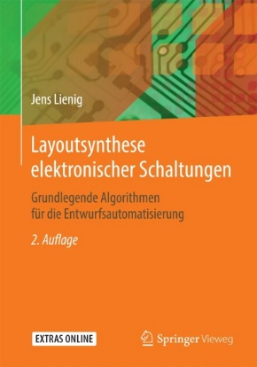
Zusammenfassung Kapitel 1 – Einführung
1.1 Entwurfsautomatisierung in der Elektronik (EDA)
1.2 Hinweise
1.3 Bedeutung der Entwurfsautomatisierung
1.4 Entwicklung der Entwurfsautomatisierung
1.5 Übersicht über den Entwurfsprozess
1.6 Entwurfsstile
1.7 Layoutebenen
1.8 Entwurfsregeln
1.9 Layoutsynthese als Optimierungsproblem
1.10 Rechenkomplexität der Layoutsynthese
1.11 Einteilung von Entwurfsalgorithmen
1.12 Lösungsqualität von Entwurfsalgorithmen
1.13 Graphentheoretische Grundbegriffe (Selbststudium)
1.14 Häufig verwendete Layoutbegriffe (Selbststudium)

